Slide 1
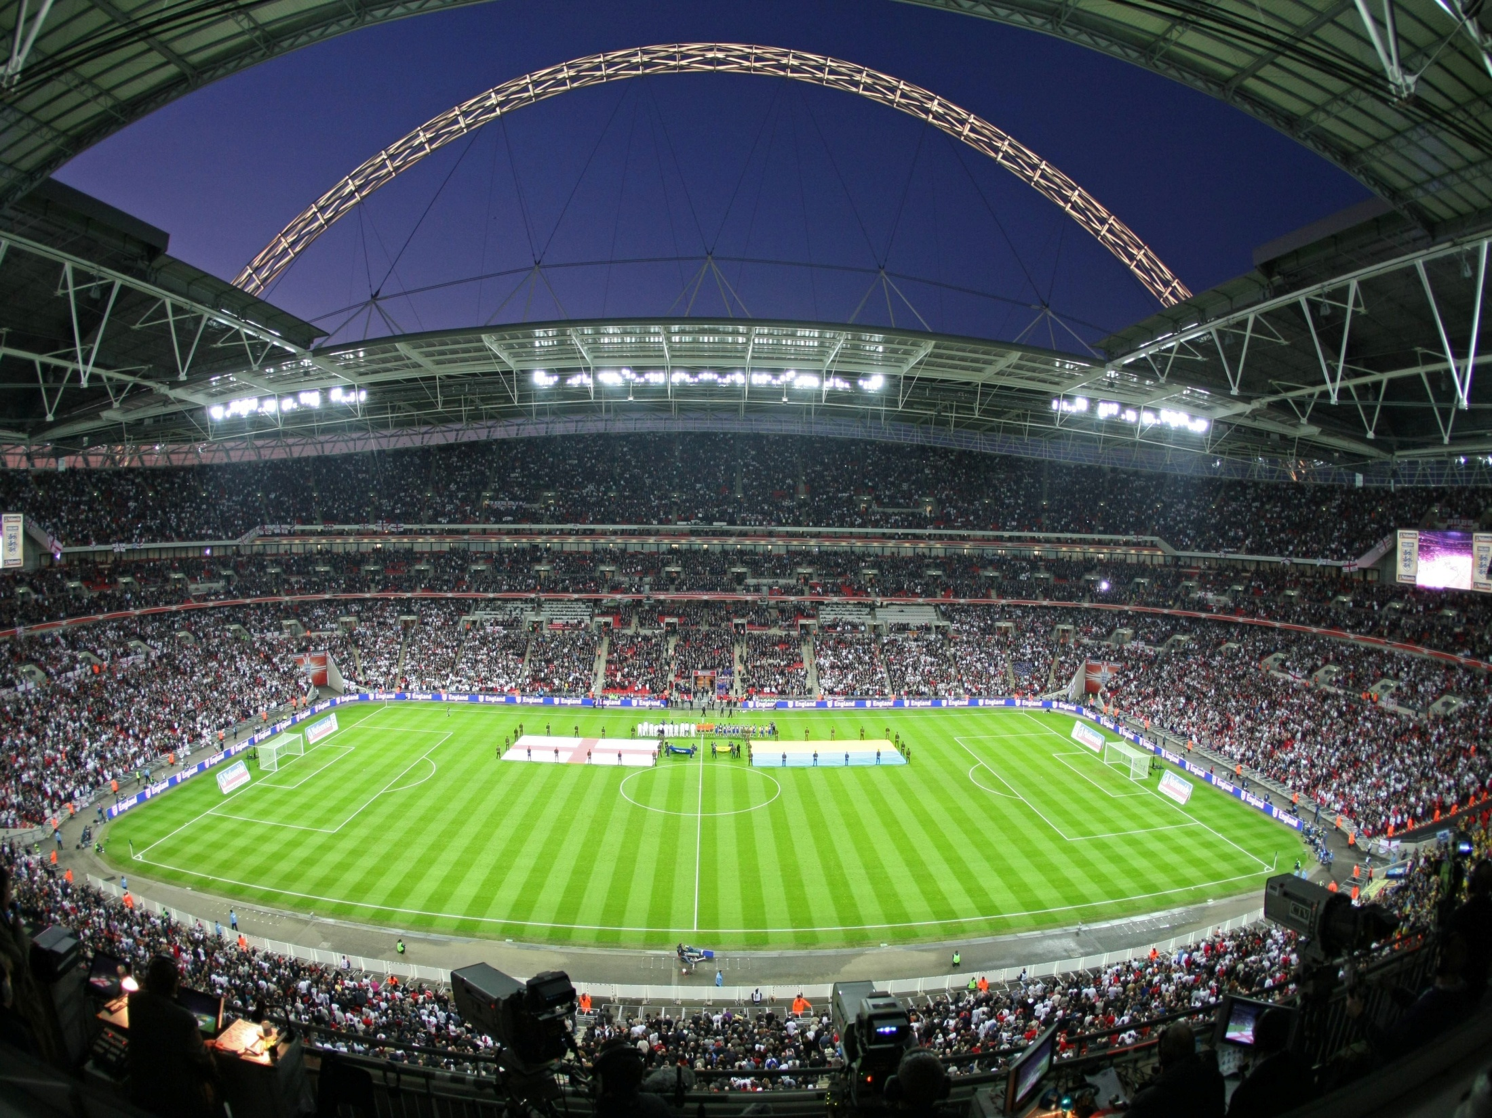
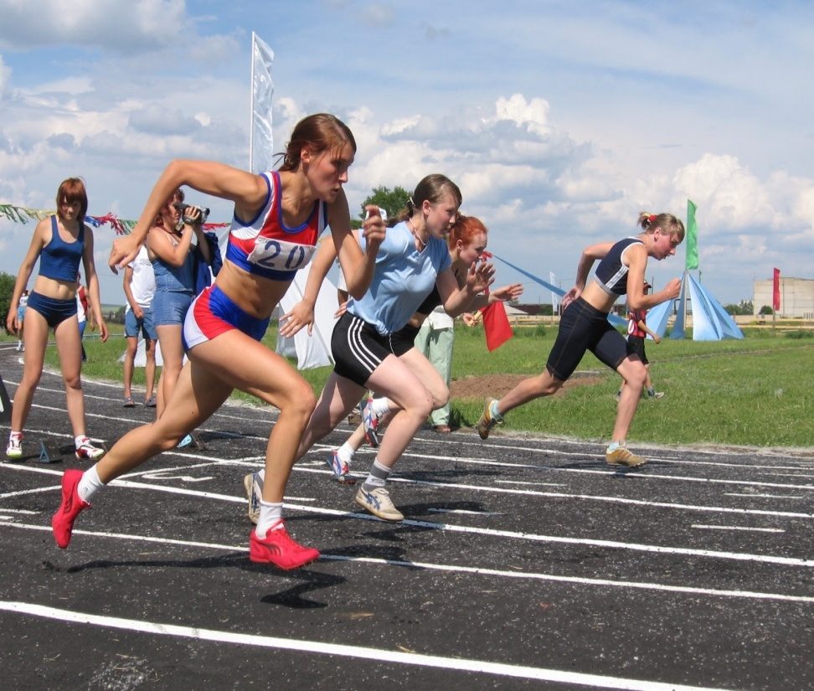
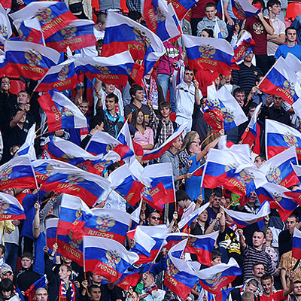
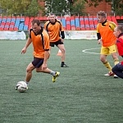
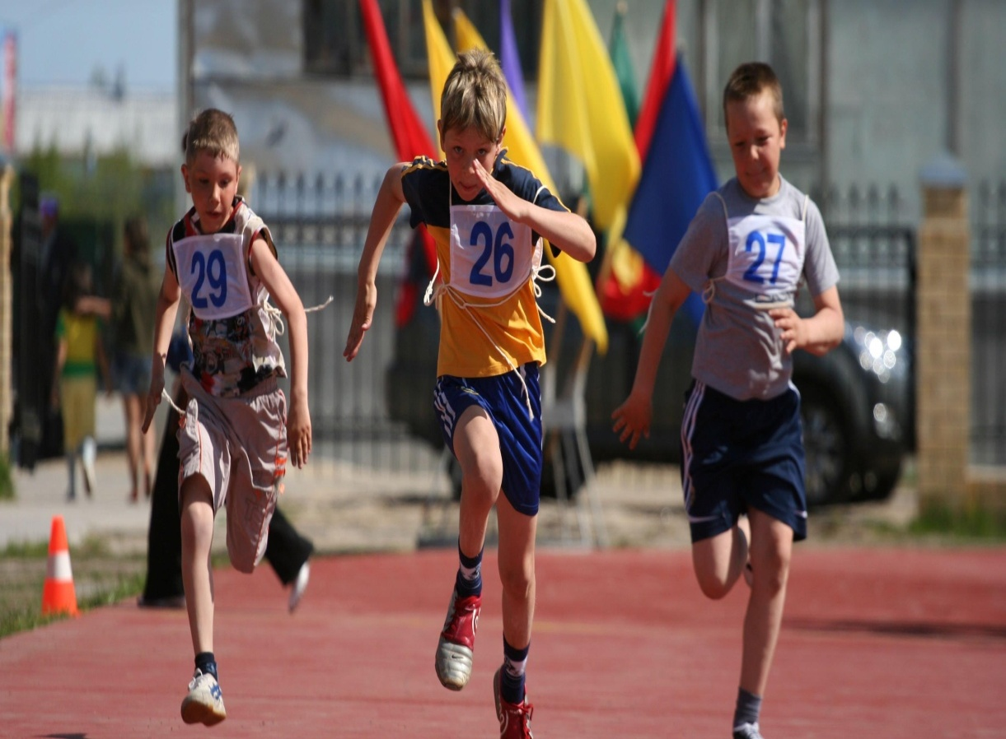
Дидактическая игра «Знатоки спорта»

Slide 2

Дидактическая игра
« Знатоки спорта»

Slide 3

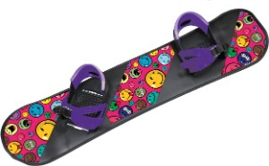
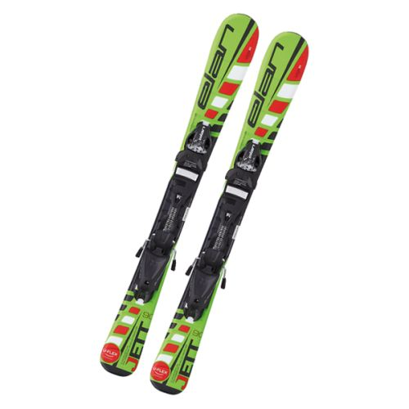
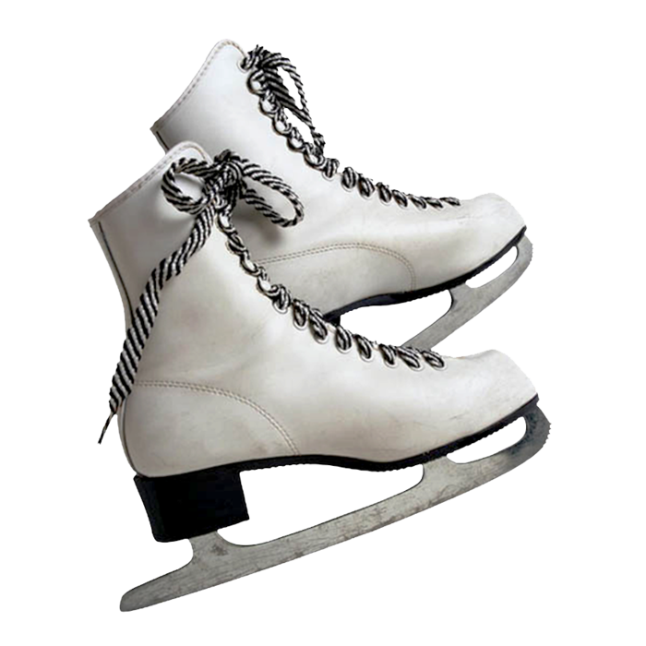
Лишь в морозную погоду,
Надевают их на ногу.
Как на речке встал ледок,
Дети мчатся на каток.
Чтобы не было тоски,
Надевают все … .

Slide 4
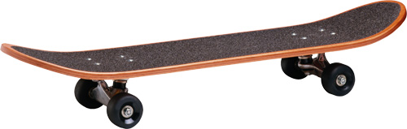
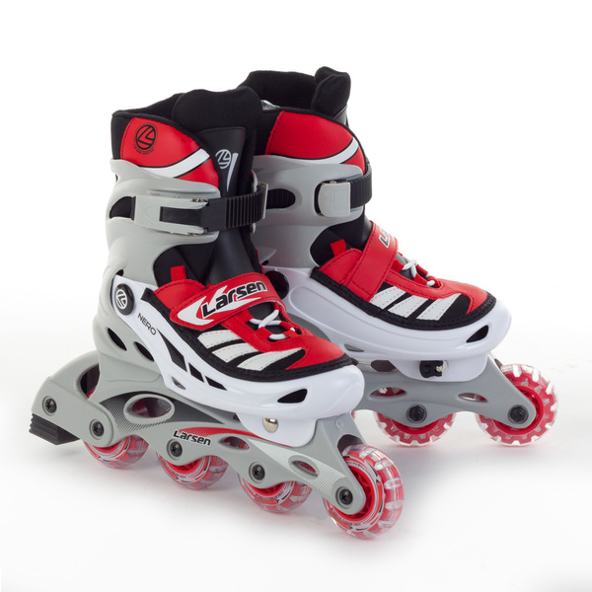
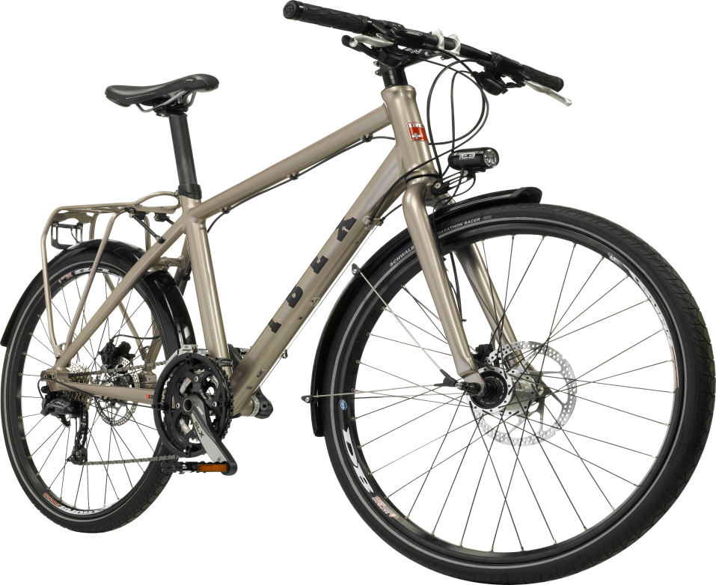
Ранним утром вдоль дороги
На траве блестит роса,
По дороге едут ноги
И бегут два колеса.
У загадки есть ответ –
Это мой ...

Slide 5

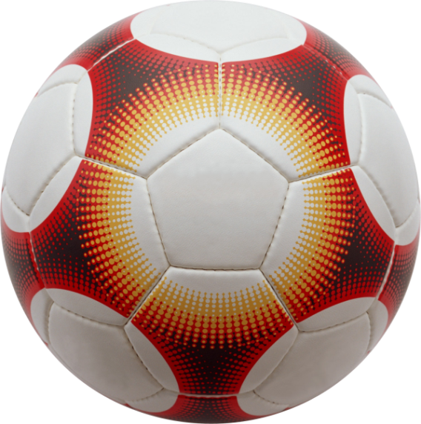
Он бывает баскетбольный,
Волейбольный и футбольный.
С ним играют во дворе,
Интересно с ним в игре.
Скачет, скачет, скачет, скачет!
Ну конечно, это...

Slide 6
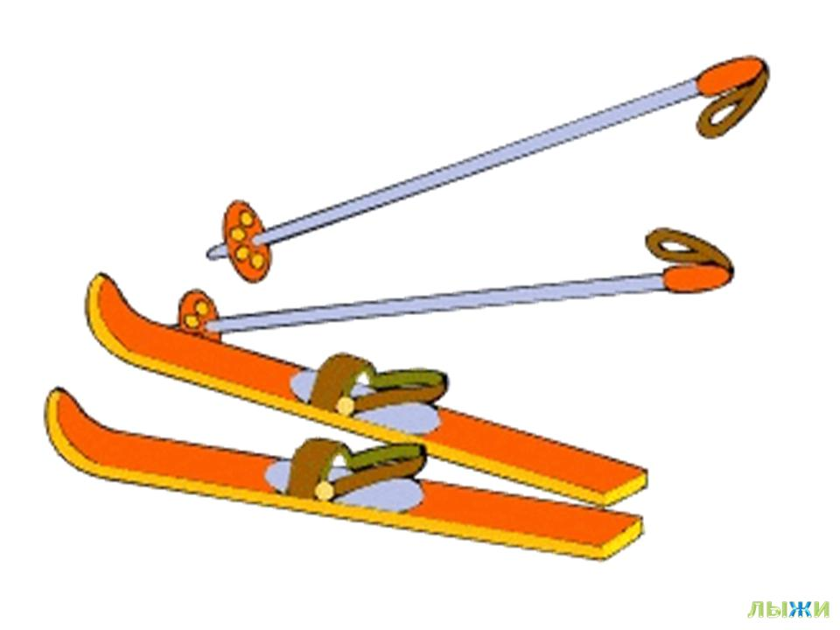
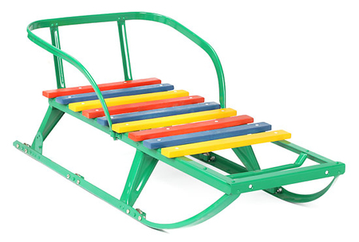
Два березовых коня
По снегам несут меня.
Кони эти рыжи,
А зовут их … .

Slide 7

Все лето стояли,
Зимы ожидали
Дождались поры-
Помчались с горы.

Slide 8


Физминутка

Slide 9
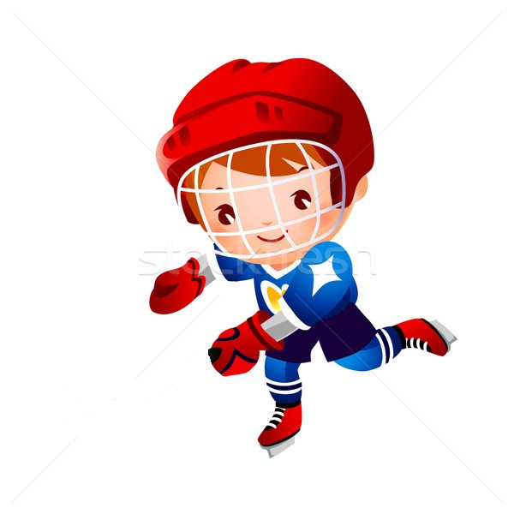


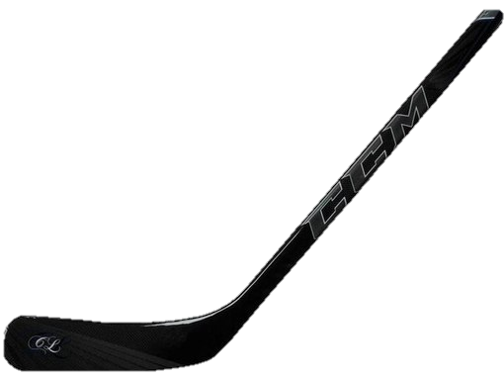
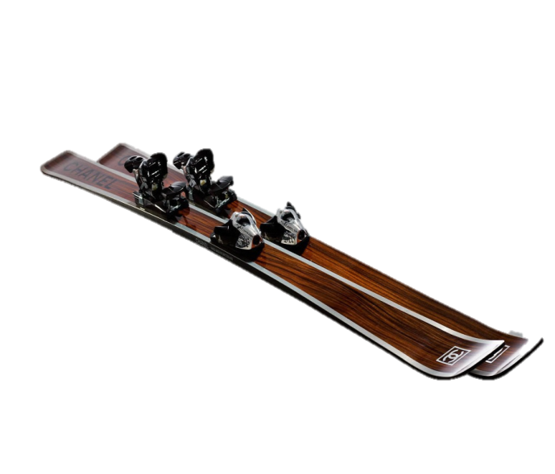

Slide 10
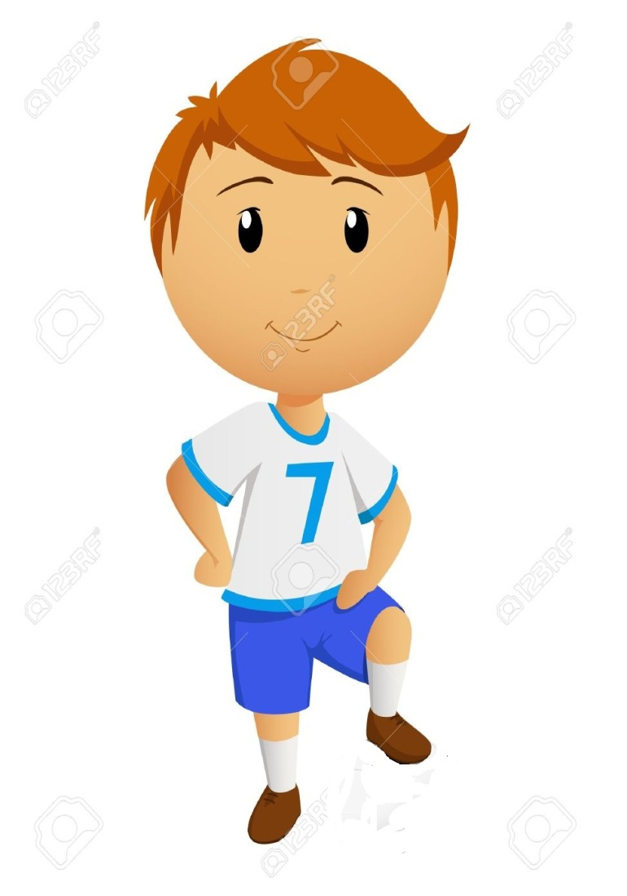

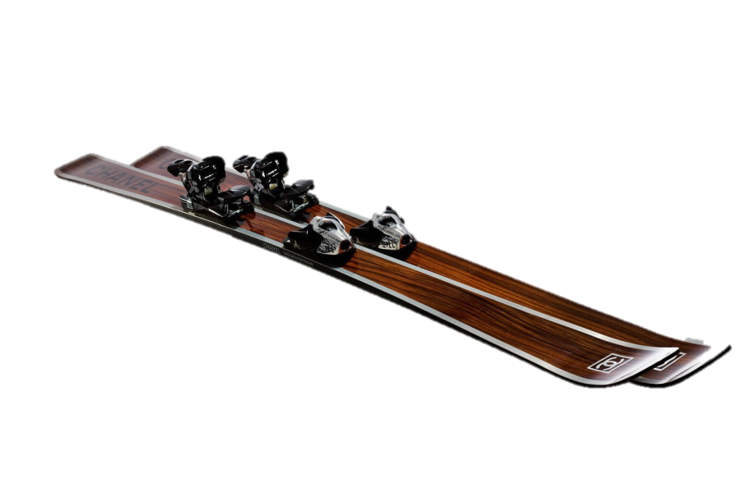

Slide 11


Молодцы!

